Slide 1
ESTONSKO
SYSTÉM ZABEZPEČENÍ V HMOTNÉ NOUZI
Hamžová Lucie
Navrátilová Lucie
Pavlusíková Diana
Šoukalová Veronika

Slide 2
OBSAH
Obecné informace
Systém zabezpečení v hmotné nouzi
ČR
Aktuality
Diskuse
Zdroje

Slide 3
OBECNÉ INFORMACE
Oficiální název: Republika Estonsko
Parlamentní republika
Prezidentka: Kersti Kaljulaidová
Předseda vlády: Jüri Ratas
Člen EU od 1. května 2004
HDP/osobu: 29 500 dolarů

Slide 4
SYSTÉM ZABEZPEČENÍ V HMOTNÉ NOUZI
Dávky jsou poskytovány místními i státními orgány
Z celkových výdajů státního rozpočtu 10 578 mld. eur šlo v roce 2018 na výdaje na sociální politiku 3 147 mld. eur (29,75 %)
Právní úprava:
    Zákon o sociálním zabezpečení
    Zákon o rodinných dávkách
    Zákon o organizaci místních samospráv
    Obecná část sociálního zákona
    Zákon o podpoře obětí

Slide 5
POMOCI ZALOŽENÉ NA POTŘEBÁCH
Státní podpora
  Příspěvek na živobytí
  Rodinné dávky založené na potřebách
  Sociální rehabilitace
  Amortizace studijního úvěru
Místní podpora
  Poskytování obydlí
  Služba podpory osob
  Dluhová poradenská služba
Fond pojištění pro případ nezaměstnanosti
  Dávky v nezaměstnanosti
  Příspěvek v nezaměstnanosti

Slide 6
RODINNÉ PŘÍSPĚVKY
Příspěvek při narození dítěte – jednorázově 320 €
Příspěvek na adopci – jednorázově 320 €
Příspěvek na dítě – 50 € /měsíc
Příspěvek na péči – do 3 let 38,35 € /měsíc, 3-8 let 19,18 € /měsíc
Příspěvek pro děti s jedním rodičem –19,18 € /měsíc
Příspěvek na děti v opatrovnictví nebo pěstounské péči - 240 € /měsíc
Příspěvek pro rodiče vychovávající 7 a více dětí - 168,74 € / měsíc
Příspěvek pro rodiny s mnoha dětmi - 300 € /měsíc nebo 400 € /měsíc
Příspěvek na děti se zdravotním postižením – náhrada zdravotních výdajů
Příspěvek na začátek nezávislého života – jednorázově 383,60 €

Slide 7
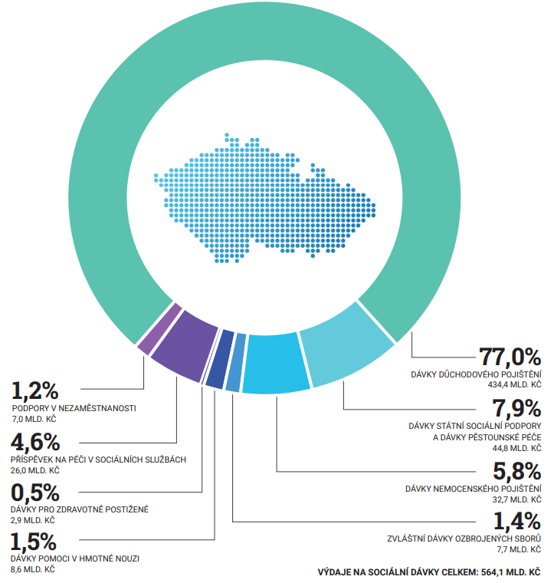
ČR
POJIŠTĚNÍ
ZDRAVOTNÍ POJIŠTĚNÍ
NÁKLADY NA LÉČENÍ
SOCIÁLNÍ POJIŠTĚNÍ
NEMOCENSKÁ
DŮCHODOVÉ
PŘÍSPĚVEK NA STÁTNÍ POLITIKU ZAMĚSTNANOSTI
NEMOCENSKÁ
PENĚŽITÁ POMOC V MATEŘSTVÍ
DÁVKA OTCOVSKÉ PORODNÍ PÉČE
OŠETŘOVNÉ
DLOUHODOBÉ OŠETŘOVNÉ
VYROVNÁVACÍ PŘÍSPĚVEK
STAROBNÍ
INVALIDNÍ DŮCHODY
POZŮSTALOSTNÍ DŮCHODY
PLNÝ INVALIDNÍ
ČÁSTEČNÝ INVALIDNÍ
VDOVSKÝ
SIROTČÍ
PODPORA V NEZAMĚSTNANOSTI
SOCIÁLNÍ ZABEZPEČENÍ
PODPORA
POMOC
DÁVKY STÁTNÍ SOCIÁLNÍ PODPORY
ZÁLEŽÍ NA PŘÍJMU
NEZÁLEŽÍ NA PŘÍJMU
PŘÍDAVEK NA DÍTĚ
PŘÍSPĚVEK NA BYDLENÍ
SOCIÁLNÍ PŘÍPLATEK
PORODNÉ
POHŘEBNÉ
RODIČOVSKÝ PŘÍSPĚVEK
DÁVKY PĚSTOUNSKÉ PÉČE
DÁVKY V HMOTNÉ NOUZI
MIMOŘÁDNÁ OKAMŽITÁ POMOC
PŘÍSPĚVEK NA PÉČI
POMOC V HMOTNÉ NOUZI
DOPLATEK NA BYDLENÍ
PŘÍSPĚVEK NA ŽIVOBYTÍ
PŘÍSPĚVEK PRO ZDRAVOTNĚ POSTIŽENÉ
Výdaje na sociální politiku 40,9 % = 21,75 mld. eur
Výdaje kapitoly Ministerstva práce a sociálních věcí v roce 2018 v mld. Kč.

Slide 8
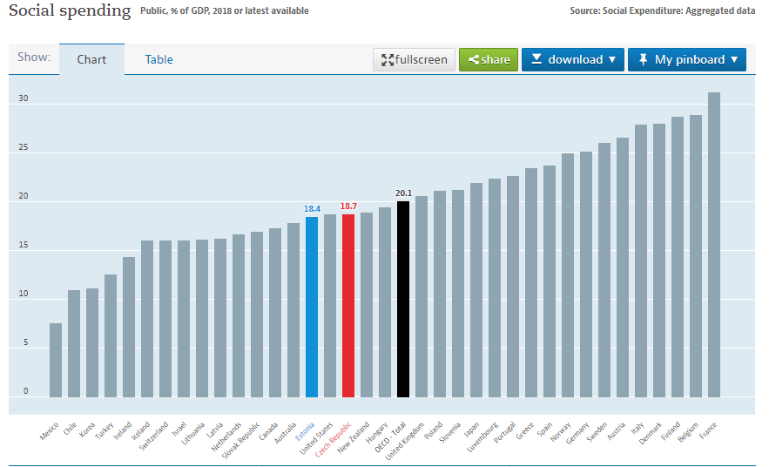

Slide 9
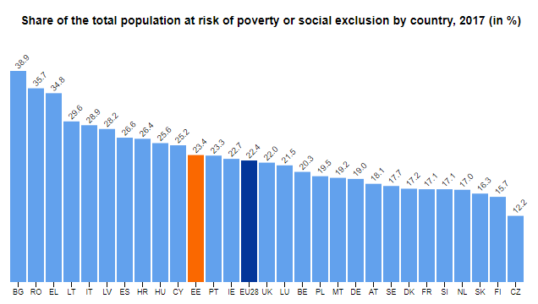

Slide 10
SROVNÁNÍ S ČR
Společným pojítkem EU
Princip zásluhovosti
Podobnost sociálních systémů
Nezaopatřené dítě
Porodné
Podpora od státu, která slouží jako náhrada za neplnění vyživovací povinnosti
Obdobné dávky v hmotné nouzi

Slide 11
AKTUALITY
Od 1. ledna 2019
  Zahájení 24h nouzové telefonické služby
  Zvýšení příspěvku na dítě na 60 eur
  Zvýšení minimální mzdy na 540 eur a životního minima na 150 eur
  Dodatečné prostředky pro rozšíření programu rodinné terapie a rodičovských dovedností
  Podpora vzniku nových pracovních míst ve východním a jihovýchodním Estonsku
Od 1. září 2019
  Změna výpočtu rodičovské dávky
  Zrušení příspěvku na péči o dítě

Slide 12
DISKUSE
Je správné zasahování státu do sociální politiky?
Je sociální politika spravedlivá?
Kde je hranice chudoby?
Jak vypadají osoby ohrožené chudobou?

Slide 13
ZDROJE
https://www.rahandusministeerium.ee/et/eesmargidtegevused/riigieelarve-ja-majandus/riigieelarve-ja-majandusulevaated
https://ec.europa.eu/info/sites/info/files/economy-finance/2018_dbp_ee_en.pdf
https://www.mfcr.cz/cs/o-ministerstvu/vzdelavani/rozpocet-v-kostce/statni-rozpocet-v-kostce-2018-31944
https://www.zakonyprolidi.cz/cs/2006-111#cast3
https://portal.mpsv.cz/soc/ssp/obcane/prisp_na_bydleni
https://www.mesec.cz/socialni-davky/statni-socialni-podpora/davky-pestounske-pece/
https://data.oecd.org/socialexp/social-spending.htm#indicator-chart
https://www.euroskop.cz/516/sekce/estonsko/
https://www.sm.ee/en/family-benefits-0
https://www.riigiteataja.ee/en/eli/504042016001/consolide
https://www.tootukassa.ee/eng/content/financial-benefits
https://www.tootukassa.ee/eng/content/work-ability-reforms/working-ability-allowance
https://www.sotsiaalkindlustusamet.ee/en
https://www.sm.ee/en/services-provided-local-government
https://ec.europa.eu/eurostat/web/products-eurostat-news/-/EDN-20181017-1?inheritRedirect=true
https://www.sotsiaalkindlustusamet.ee/et/muudatused-perehuvitiste-seaduses-septembris-2019#lht_lopetatakse

Slide 14
Děkujeme za pozornost

